Slide 1

МИНИСТЕРСТВО ОБРАЗОВАНИЯ РЕСПУБЛИКИ БЕЛАРУСЬ Учреждения образования «БЕЛОРУССКИЙ ГОСУДАРСТВЕННЫЙ ТЕХНОЛОГИЧЕСКИЙ УНИВЕРСИТЕТ» Факультет информационных технологий Кафедра информационных систем и технологий Тема дипломного проекта: Веб-приложение по управлению IT-проектами Дипломник: Янюк Д.С. Руководитель: асс. Кантарович В.С.
Минск 2021

Slide 2

Актуальность
В современном цифровом мире, для создания эффективного рабочего процесса по разработке и поддержке IT-проектов, внедрения нового функционала, необходимо вести постоянно учет, планирование, распределение всех задач по исполнителям в ходе разработки или поддержке программного обеспечения.

Slide 3
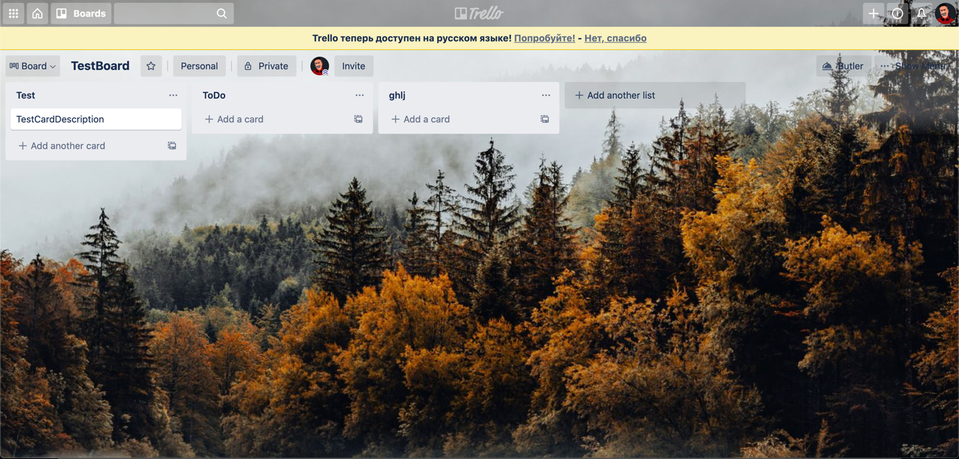
Аналоги
Trello Board

Slide 4
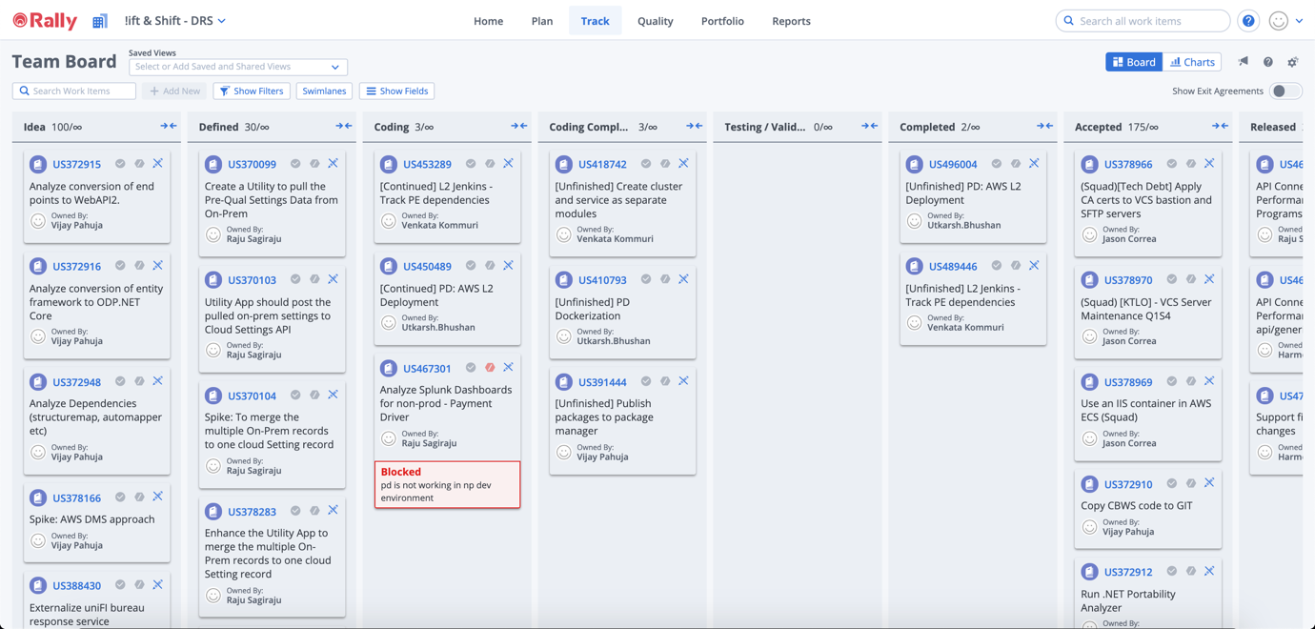
Аналоги
Rally Board

Slide 5
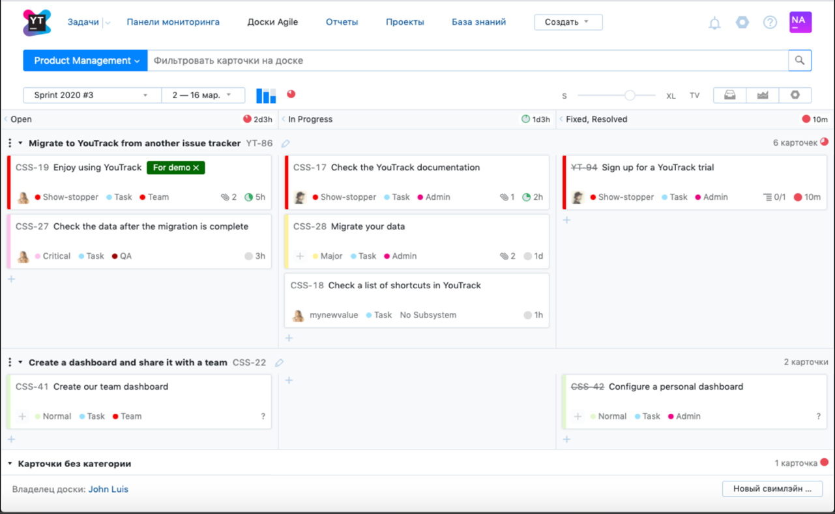
Аналоги
YouTrack

Slide 6
Цель дипломного проекта
Создание программного продукта, а точнее веб-приложения, которое позволяет управлять IT-проектами, их созданием, поддержкой, а также управление командами, работающими над проектами, и задачами, стоящими над каждым членом команды.
Задачи дипломного проекта
создание новых проектов;
создание задач и распределение их по исполнителям;
создание пользователей с заданными позициями на проекте;
просмотр истории изменения задач;
оценка приоритета выполнения задач;
просмотр статистики выполнения задач выбранного проекта за указанный период.

Slide 7
Используемые технологии и средства разработки
Технология | Описание | Версия
.NET Core | Модульная платформа для разработки программного обеспечения, с открытым исходным кодом | 3.1
React | Библиотека JavaScript, которая используется для создания пользовательского интерфейса | 16.13.1
Redux | Библиотека React с открытым исходным кодом, предназначена для управления состоянием приложения. | 4.0.5
Redux-saga | Библиотека, которая призвана упростить и улучшить выполнение сайд-эффектов | 1.1.3

Slide 8
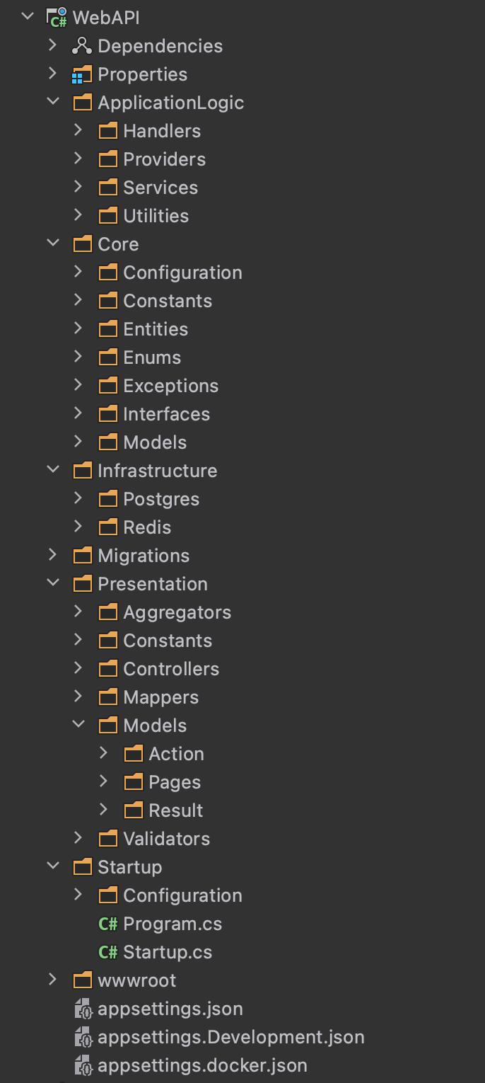
Структурная схема приложения (серверная часть)

Slide 9
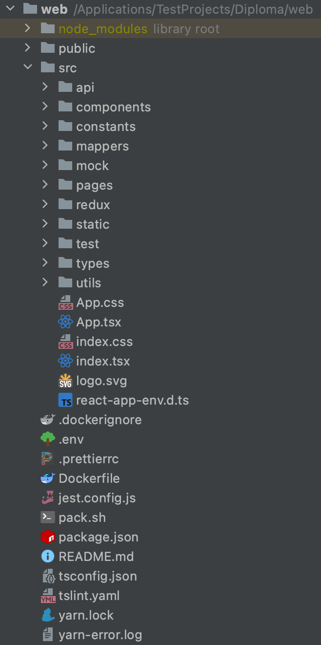
Структурная схема приложения (клиентская часть)

Slide 10
Схема базы данных

Slide 11
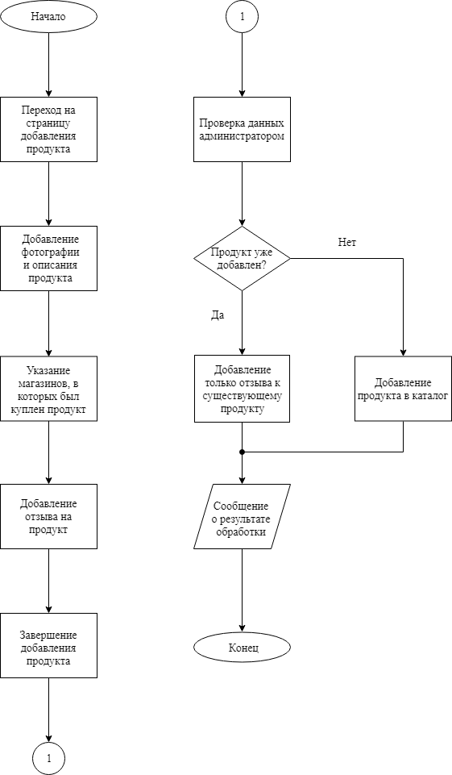
Схема фиксирования изменений в задаче

Slide 12
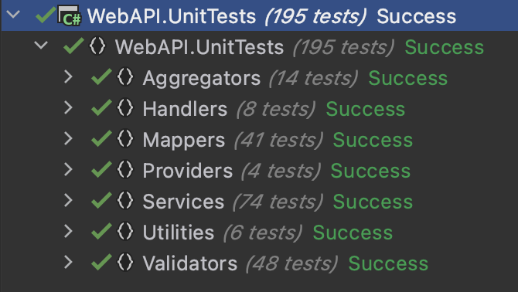
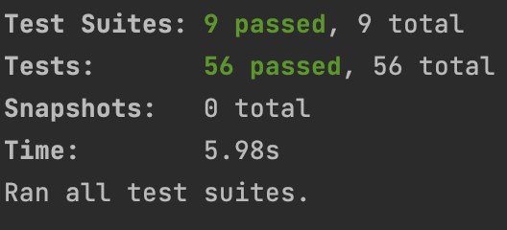
Тестирование системы
Было реализовано 195 модульных тестов на серверной части, а также 56 на клиентской.
Все тесты были успешно пройдены.

Slide 13
Демонстрация проекта

Slide 14
Экономическое обоснование цены программного средства
Показатель | Значение
Время разработки, мес. | 3
Количество программистов, чел | 1
Полная себестоимость, руб. | 17975,16
Зарплата с отчислениями | 7882,6
Рентабельность разработки – 22,85%

Slide 15



Заключение
Было разработано программное обеспечение, которое удовлетворяет изначальным требованиям.
6 модулей Примерно 30 тысяч строк кода 10 таблиц данных

Slide 16
МИНИСТЕРСТВО ОБРАЗОВАНИЯ РЕСПУБЛИКИ БЕЛАРУСЬ Учреждения образования «БЕЛОРУССКИЙ ГОСУДАРСТВЕННЫЙ ТЕХНОЛОГИЧЕСКИЙ УНИВЕРСИТЕТ» Факультет информационных технологий Кафедра информационных систем и технологий Тема дипломного проекта: Веб-приложение по управлению IT-проектами Дипломник: Янюк Д.С. Руководитель: асс. Кантарович В.С.
Минск 2021

